Slide 1

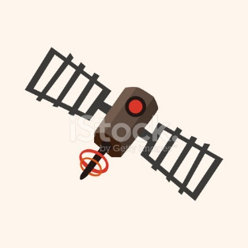
위성
GPS 정보 요청
GPS 정보 요청
Device
GPS 정보 제공
GPS 정보 제공
sensor
기지국
GPS sensor
방향센서
가속도센서
API server
Server
전송 받은
현 위치 값을
이용하여
목적지까지의 거리 계산 및 거리 정보 제공
현 위치 정보 전송
센서 값을 각 변수에 저장
거리계산 값 변수에 저장
(남은 거리 값, 소요시간 값)
거리정보 및 거리계산 값 전송
Camera overlay view 제작
(Item 생성(목적지표시,화살표 소요시간))
Camera activity
Camera preview 제작
(Camera surface)
Overlay
구현

